Slide 1
Правила поведени на воде

Slide 2
Работа в паре.
Обсудите, какие правила безопасности нужно соблюдать во время купания.

Slide 3
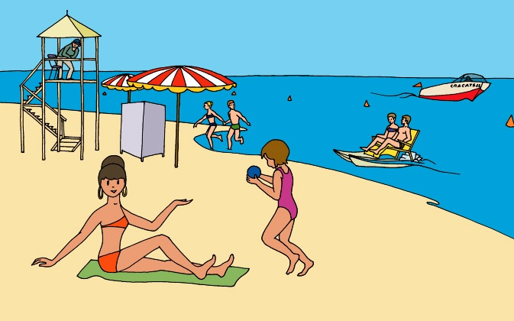
Купайтесь только в разрешённых местах, на благоустроенных пляжах.

Slide 4
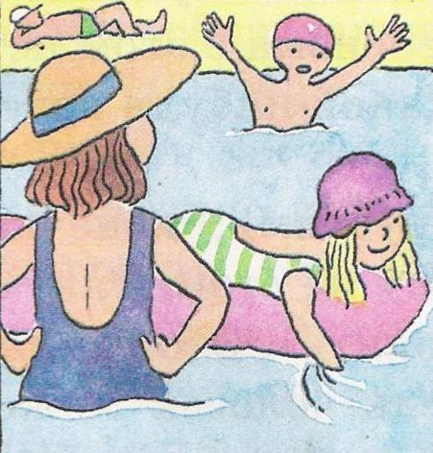
Купайтесь только под присмотром взрослых.

Slide 5
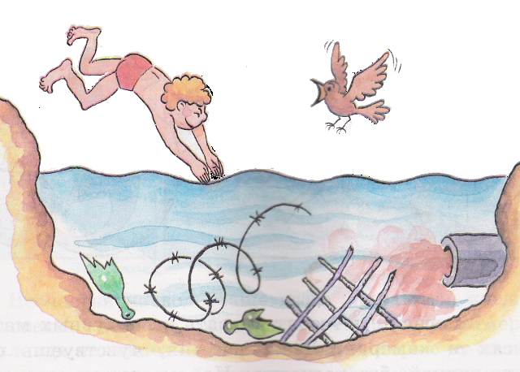
Нельзя нырять в незнакомых местах, так как ты не знаешь, какое дно в этом месте водоема.

Slide 6
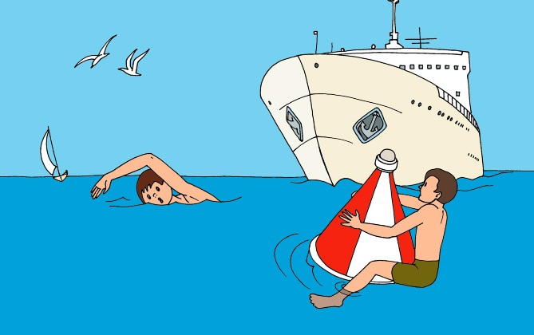
Не заплывай за ограничительные знаки, не взбирайся на буйки и не подплывай к проходящим судам.

Slide 7
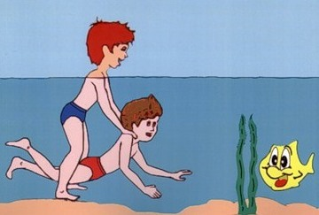
Не затевай опасных игр в воде. Ни в коем случае нельзя захватывать ноги под водой, пугать и «топить» кого-то, даже в шутку.

Slide 8
Играя в воде, никогда нельзя в шутку кричать: «Тону! Помогите!»
Тону!

Slide 9
Нельзя далеко заплывать на надувных матрасах или камерах. Они могут внезапно начать «спускаться».

Slide 10
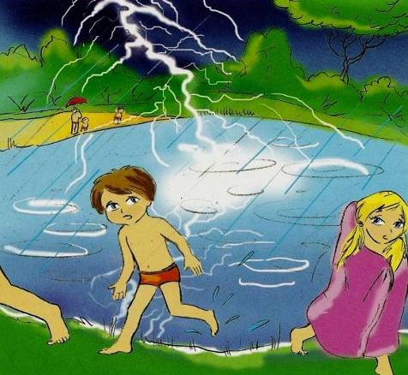
Во время грозы нужно отойти подальше от водоема. Вода очень хорошо проводит электрический ток – молния, попавшая в воду, поражает все вокруг в радиусе около 100 метров.

Slide 11
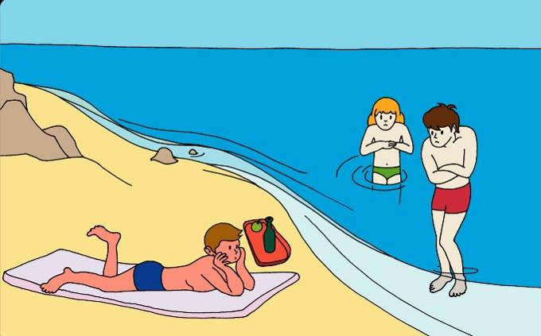
Не переохлаждайтесь и не перегревайтесь. При появлении озноба или сильной усталости выйди из воды, отдохни и согрейся.

Slide 12
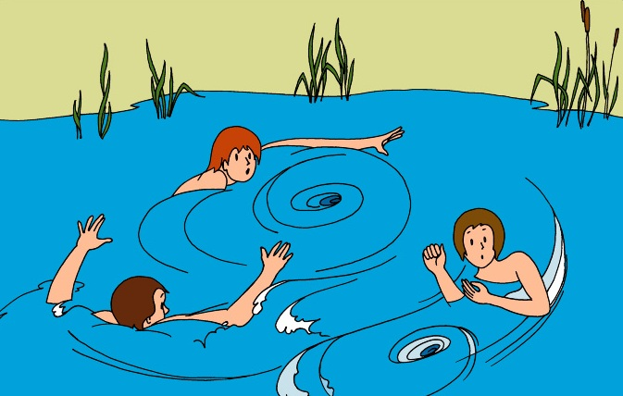
Не боритесь с сильным течением. Плывите по течению постепенно приближаясь к берегу.

Slide 13
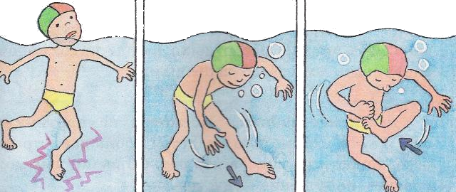
Если ногу свела судорога:
На секунду погрузись с головой в воду и, распрямив ногу, сильно рукой потяни на себя ступню за большой палец. И судорога пройдёт.

Slide 14
До 16 лет кататься на лодке можно только под присмотром взрослых.

Slide 15
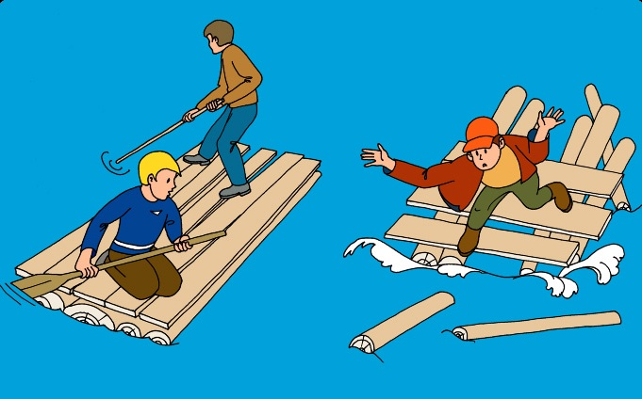
Не используй для плавания самодельные устройства. Они могут не выдержать
твой вес и перевернуться.

Slide 16
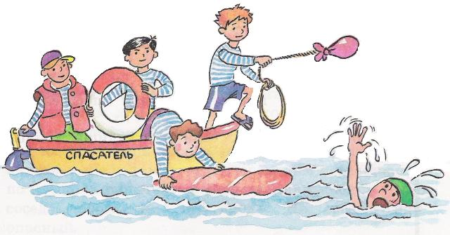
Что надо делать, если ты видишь тонущего человека?
Надо привлечь внимание окружающих, крикнуть: «Человек тонет!»
Попробовать добросить до тонущего
спасательные средства.

Slide 17
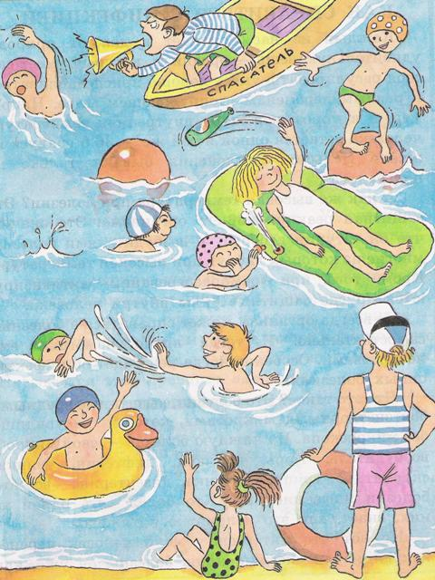
Кто из детей соблюдает правила безопасности на воде,
а кто нет?

